Slide 1
Windows常用網路指令
教育部
新型態資安實務課程計畫
模組三_網路安全
授課教師:
資訊安全基礎實務課程 A practical introduction to security

Slide 2
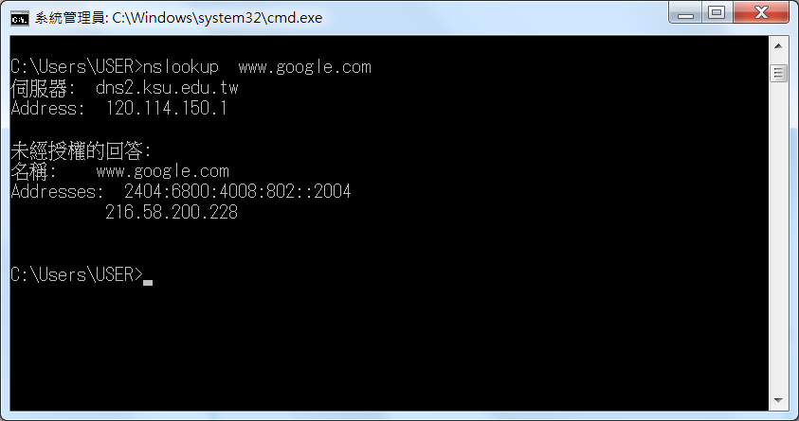

Slide 3
大綱
前言
ipconfig 指令
ping 指令
tracert 指令
arp 指令
route 指令
pathping 指令
netstat 指令

Slide 4
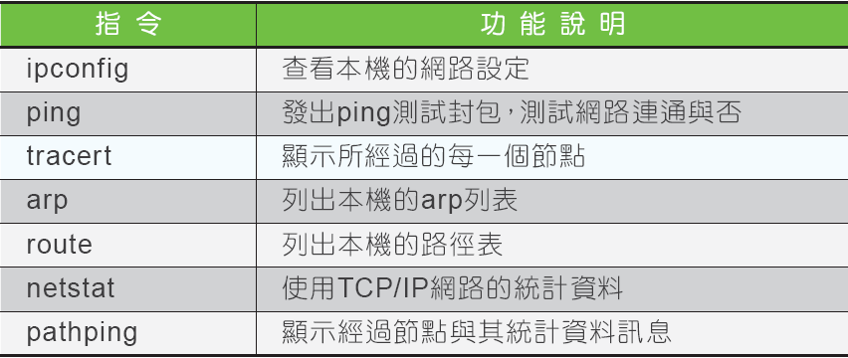
網路管理指令

Slide 5
指令參數
有時需要部份參數配合，提供更多的功能
參數可有可無，只是能獲得的資訊相對有限
指令參數有時只有一個，有時可以合併使用
要了解各指令的使用方法與參數說明，可透過在指令後加入「-?」或「/?」的方式取得
Ex. ping -?

Slide 6
ping -?

Slide 7
ipconfig 指令
ipconfig [參數]

Slide 8
無參數 ipconfig指令

Slide 9
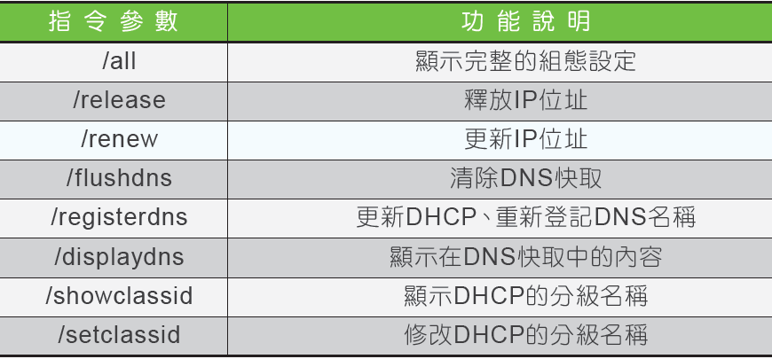
ipconfig的參數功能

Slide 10
ipconfig /all

Slide 11
ipconfig /displaydns (1/2)

Slide 12
ipconfig /displaydns (2/2)

Slide 13
ping指令
ping [參數] 位址

Slide 14
ping指令

Slide 15
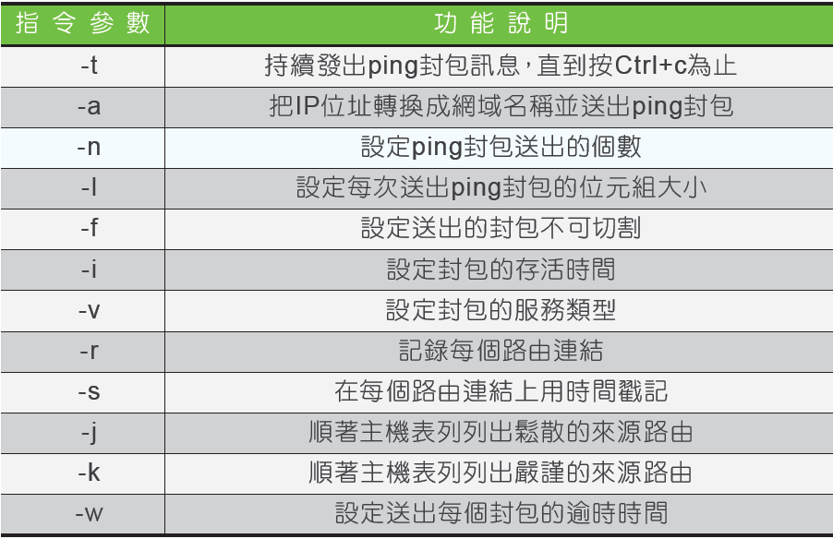
ping指令參數

Slide 16
ping –a 位址

Slide 17
ping –n count 位址

Slide 18
ping –l size 位址

Slide 19
tracert指令
tracert [參數] 位址

Slide 20
tracert指令處理過程
先以TTL值為1的封包進行3次測試
再對TTL值為2的封包進行3次測試
以此類推逐一進行
直到測試封包來得及在TTL歸零前進行Echo Reply，便可以知道該節點的反應時程時間
但也因此使得tracert指令，對於距離遠節點的測試，所需花費的時程會相當久

Slide 22
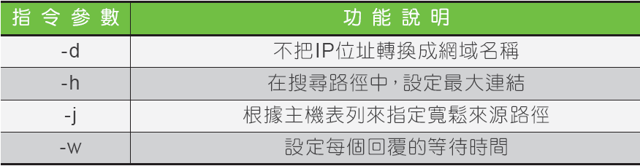
tracert 指令與參數

Slide 23
tracert -d 位址
只對目的端網域名稱進行了解，至於中間節點直接顯示IP位址，略去網域名稱查詢，加速tracert的偵測過程

Slide 24
tracert -h hops 位址
預設的最大連結數目為30個

Slide 25
arp指令
arp [參數] [位址] [實體位址]

Slide 26
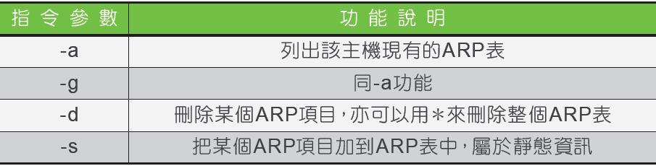
參數表

Slide 27
arp -a

Slide 28
arp -s IP位址 實體位址
永久保有某項ARP資料，即使沒有更新也不會被刪除，稱之為靜態資料

Slide 29
route 指令
route [參數] [命令] [位址]

Slide 30
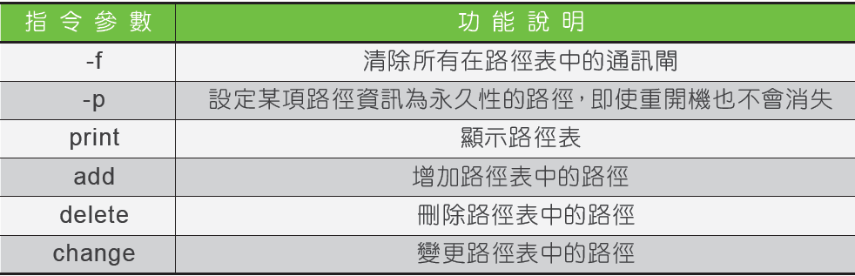
route 參數

Slide 31
「route print」指令

Slide 32
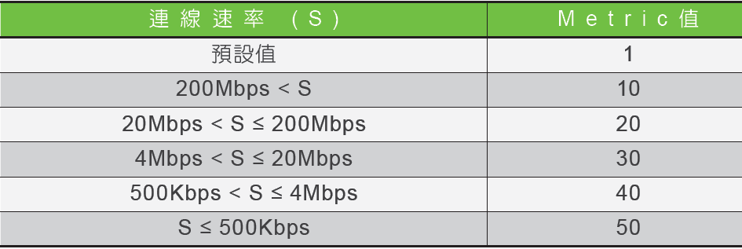
Windows 的 Metric定義值

Slide 33
使用 add 命令加入路徑

Slide 34
route change

Slide 35
運用「-p」參數設定永久路徑

Slide 36
pathping指令
pathping [參數] 位址

Slide 37
pathping指令
可說是tracert指令的加強版
運用tracert與ping的功能進行更多統計
預設測試次數由tracert的3次增為100次，
處理過程會比tracert指令花費更多時間
pathping指令的使用格式
pathping [參數] 位址

Slide 38
pathping

Slide 39
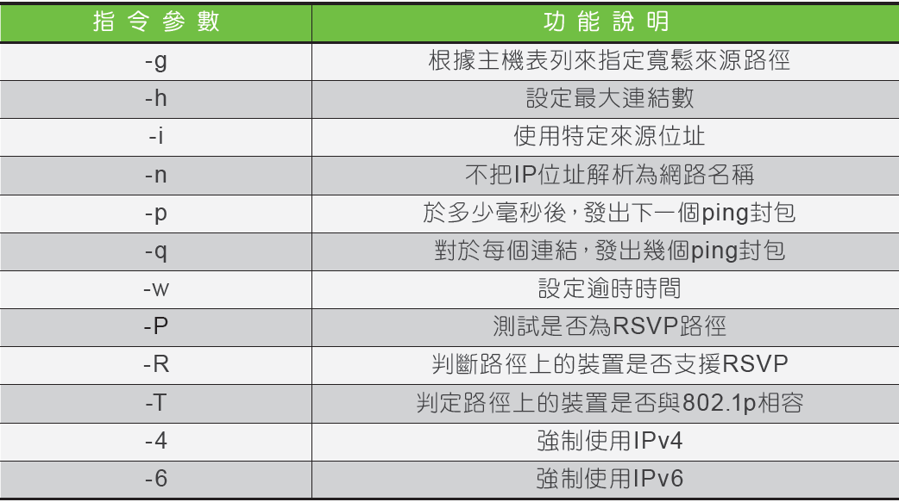
pathping 參數

Slide 40
pathping -n 位址

Slide 41
pathping -p 時間 位址
50毫秒發出一個ping封包

Slide 42
pathping -q 次數 位址
改變發送測試封包的數量

Slide 43
netstat指令
netstat [參數]

Slide 44
netstat指令
用來顯示各種通訊協定的統計和TCP/IP網路的連結狀態
可以一目瞭然地知道自己的電腦跟什麼人連線，自己與他人開啟的連接埠有哪些
netstat指令格式
netstat [參數]
不設任何參數
對已啟用的連接埠 (Port) 及其連線狀態進行顯示

Slide 45
執行netstat的結果

Slide 46
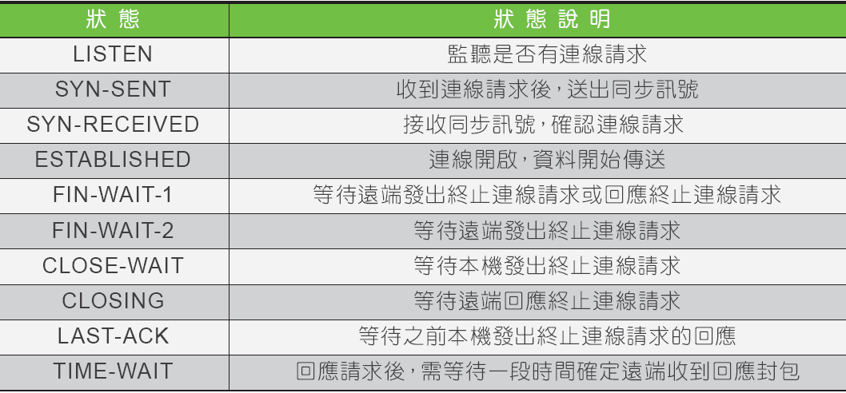
netstat狀態表列

Slide 47
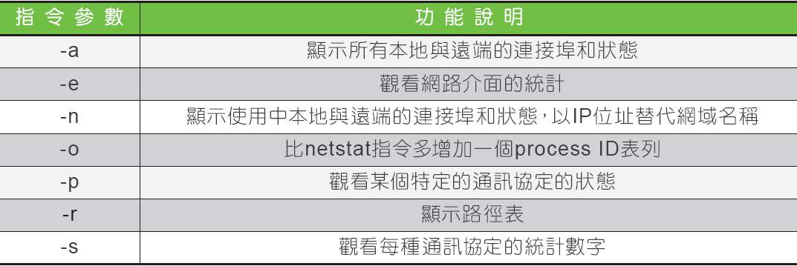
netstat指令參數表

Slide 48
netstat -n
不把IP位址轉換成網域名稱，直接顯示IP位址以加快顯示速度

Slide 49
netstat -e
對介面接收與傳送封包進行概略統計

Slide 50
netstat -s -p 協定
參數「-s」用來對每一個協定的各項統計資料進行表示
若只想觀察其中一種協定的統計資料，可以參數「-p」來選定協定
協定值內可以填入的協定有：IP、IPv6、ICMP、ICMPv6、TCP、TCPv6、UDP、UDPv6等等

Slide 51
netstat -s -p icmp

